Slide 1

ASYNC/AWAIT DEEP DIVE
Rafael Cruz
Microsoft Most Valuable Professional
Tech Lead @ Itaú Unibanco

Slide 2








Biografia
- 3x Microsoft Most Valuable Profissional (MVP)
- 10x Microsoft Certified Trainer (MCT)
- Fundador do Coders in Rio
- Mestrando em Engenharia de Software - UNIRIO
- Professor Universitário de Graduação - INFNET-RJ
- Professor Pós Graduação Engenharia de Software - SENAC-RJ
http://www.youtube.com/c/CanalCodersInRio
https://www.linkedin.com/in/rafaelcruzmvp/
rafaelcruz_net

Slide 3
Thread, o que é isso?

Slide 4
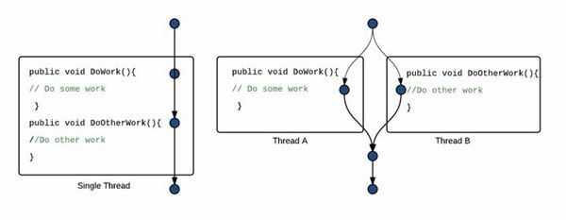
Thread, o que é isso?
Thread por definição é o conceito de um processo dividir a si mesmo em duas ou mais tarefas que podem ser executadas de forma simultâneas e concorrentes.
Programa executam de forma sequencial ou seja executam em uma única thread (single thread).
Em um ambiente multi-thread programas podem executar códigos ou métodos que executam uma ou mais tarefas simultaneamente e concorrentemente.

Slide 5
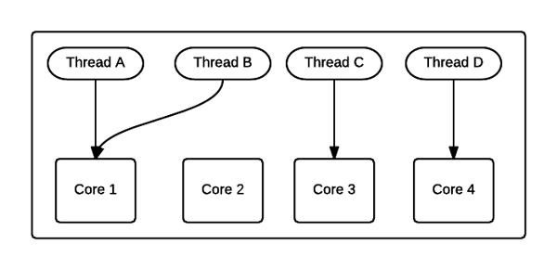
Thread, o que é isso?
Aonde thread se tornam poderosas é em computadores que tenham vários núcleos (core)
Quando nós criamos uma aplicação multi-thread, o sistema operacional associa cada thread a um core do seu computador porém na realidade algumas threads podem ser executadas em core distintos e algumas vezes não.

Slide 6
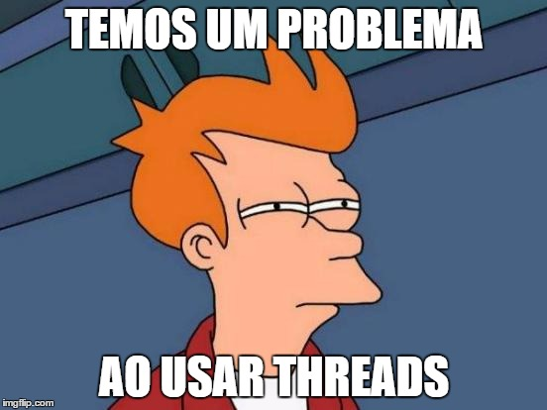

Confidencial – Copyright © 2015 - MundiPagg

Slide 7
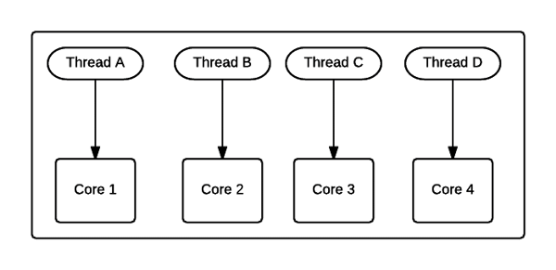
Thread, o que é isso?
Para resolver esse problema foi criado o mecanismo de Task utilizando a biblioteca Task-Based Asynchronous Pattern
Uma task nada mais é que uma operação assíncrona.
Usando Task obtemos os mesmo benefícios da programação multi-thread
Assim o sistema operação consegue alocar todas as threads para ser executadas em todos os core disponíveis.

Slide 8
Programação assíncrona no .NET
O .NET fornece três padrões para a execução assíncrona:
TASK BASED ASYNCHRONOUS PATTERN (TAP)
EVENT-BASED ASYNCCHRONOUS PATTERN (EAP)
ASYNCHRONOUS PROGRAMMING MODEL (APM)

Slide 9
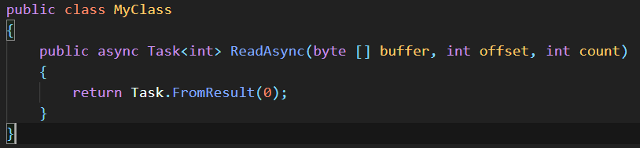
Programação assíncrona no .NET
TASK BASED ASYNCHRONOUS PATTERN (TAP)
Utilizamos somente um método para representar o início e o fim de uma operação assíncrona
O modelo foi adotado no .NET Framework 4.

Slide 10
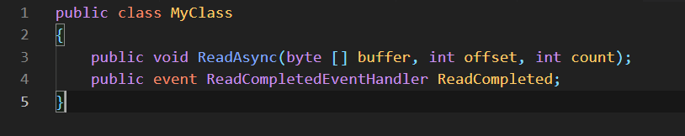
Programação assíncrona no .NET
EVENT-BASED ASYNCCHRONOUS PATTERN (EAP)
É um modelo que utiliza evento para fornecimento de comportamento assíncrono.
Requer o keyword async e um ou mais eventos (Delegates)
Modelo foi introduzido no .NET Framework 2

Slide 11
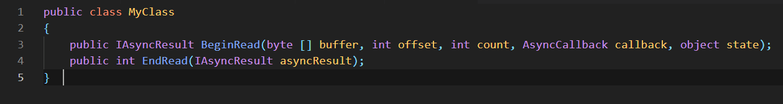
Programação assíncrona no .NET
ASYNCHRONOUS PROGRAMMING MODEL (APM)
Também chamado de IAsyncResult
Utiliza a interface IAsynResult para fornecimento de comportamento assíncrono
Neste modelo, as operações assíncronas exigem os métodos Begin e End

Slide 12
Task-Based Asynchronous Pattern

Slide 13
Task-Based Asynchronous Pattern
O TAP é o que utilizamos para representar operações assíncronos.
Esse é o padrão de design assíncrono recomendado para novos desenvolvimentos
O TAP utiliza os namespace System.Threading.Tasks.Task & System.Threading.Tasks.Task<TResult>
A representação de um método assíncrono utilizamos o keyword async

Slide 14
Task-Based Asynchronous Pattern
Uma tarefa é similar a uma thread porém com um nível maior de abstração
Podemos criar uma ou mais tarefas e essas tarefas serão executadas de formas independentes porém sua execução será simultânea.
O uso de tarefas fornecem dois principais benefícios:
Uso mais eficiente e mais dimensionável de recursos do sistema.
Maior controle programático sobre uma tarefa do que uma simples thread
Uma tarefa que não retorna valor, ela é representada pelo classe System.Threading.Tasks.Task
Uma tarefa que retorna valor é representada pela classe System.Threading.Tasks.Task<TResult>
Uma tarefa lida com todos os detalhes de infraestrutura e fornece métodos e propriedades que são acessíveis durante a vida útil da tarefa.

Slide 15
Task-Based Asynchronous Pattern
Task oferecem:
Cancelamento
Continuações
Tratamentos de Exceção
Status detalhado
Agendamento

Slide 16
E para web? Async ou Sync?

Slide 17
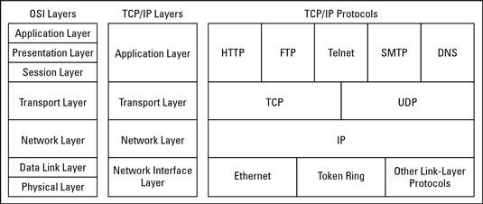
HTTP
É o protocolo de comunicação (Hyper Text Transfer Protocol)
Geralmente nas portas (80 – HTTP) ou 443 (HTTPS-SSL)
Stateless
SÍNCRONO!!!!!

Slide 18
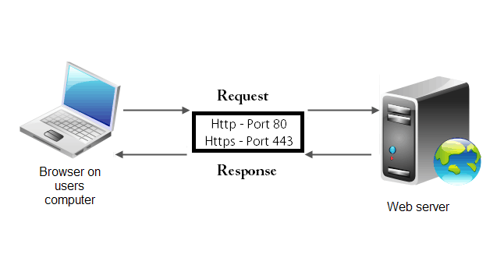
COMO FUNCIONA A INTERNET?

Slide 19
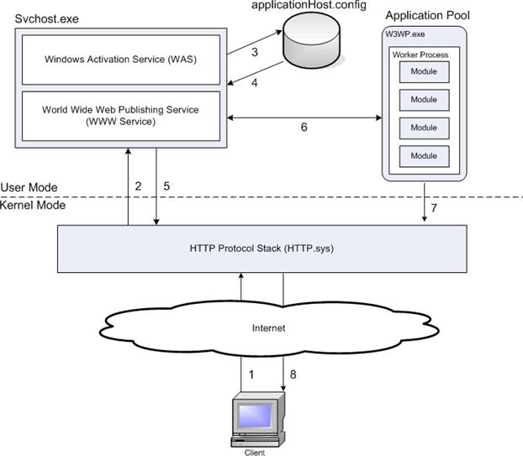
IIS (INTERNET INFORMATION SERVICE)

Slide 20
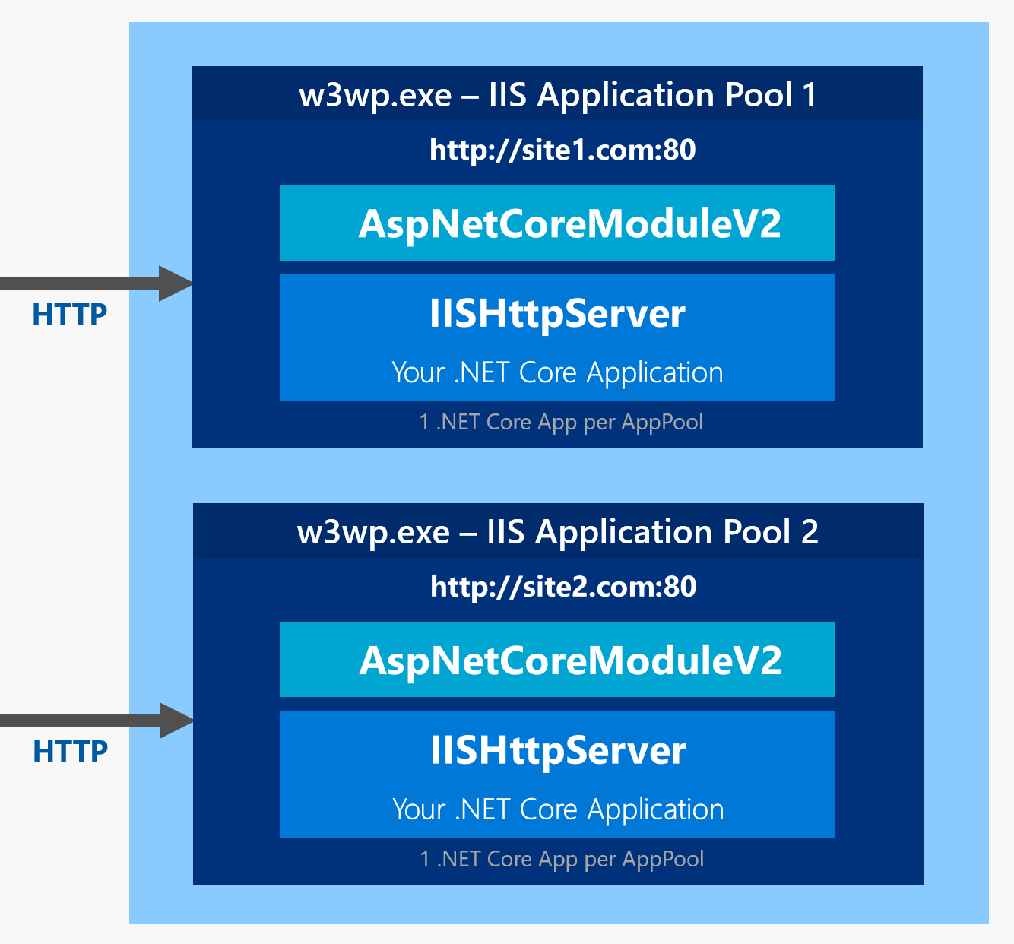
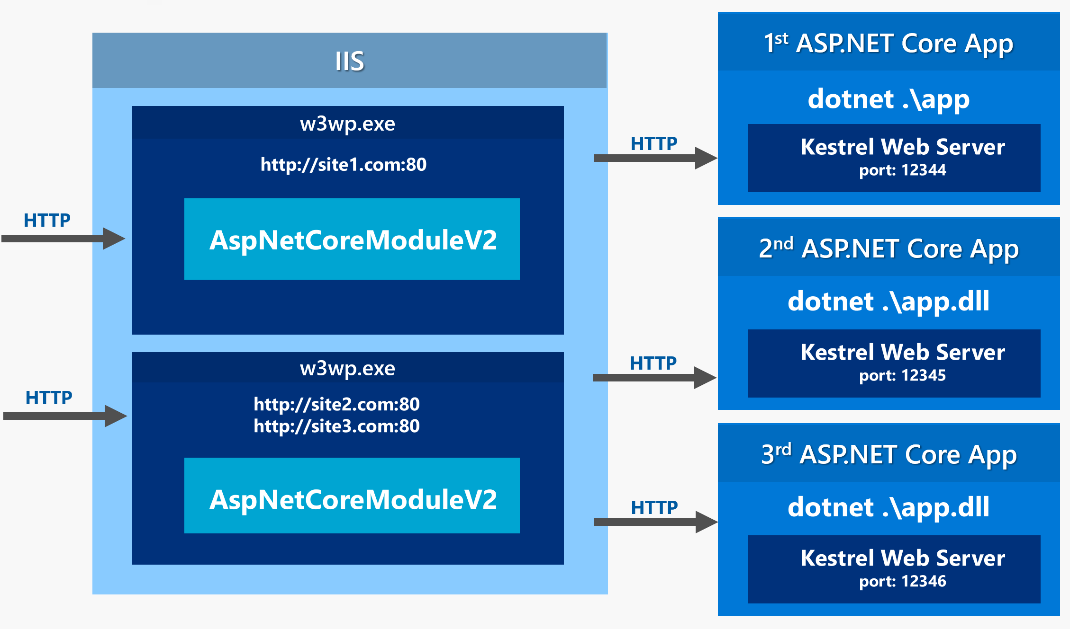
Process Model – ASP.NET ON IIS
Out of Process Hosting (antes ASP.NET Core 2.2)
In Process Hosting (depois ASP.NET Core 2.2)

Slide 21
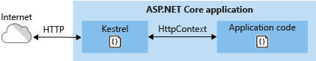
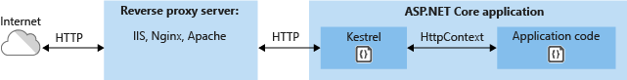
KESTREL
É o servidor web padrão para ASP.NET Core
Multiplataforma
HTTP/2
HTTPS
Podemos utilizar com diversos cenários incluindo com Proxy Reverso
Sem Proxy Reverso
Com Proxy Reverso

Slide 22
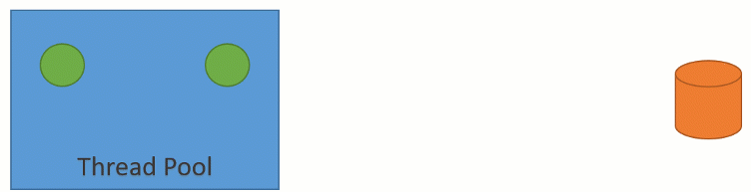
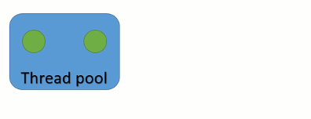
SYNC VS ASYNC
SYNC MODEL
ASYNC MODEL
REF: brunobrito.net

Slide 23
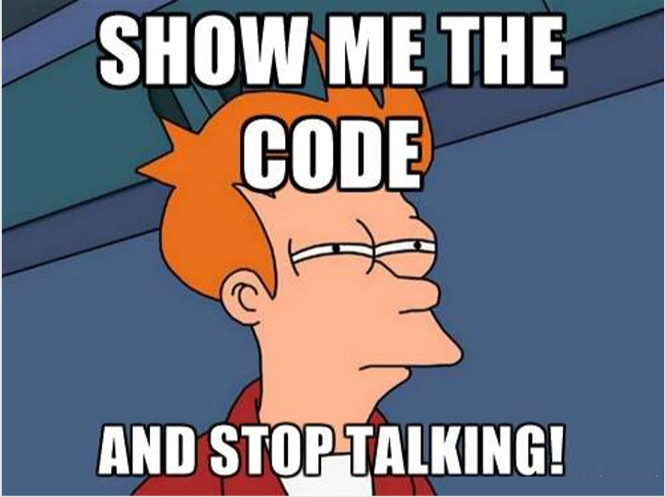

Slide 24
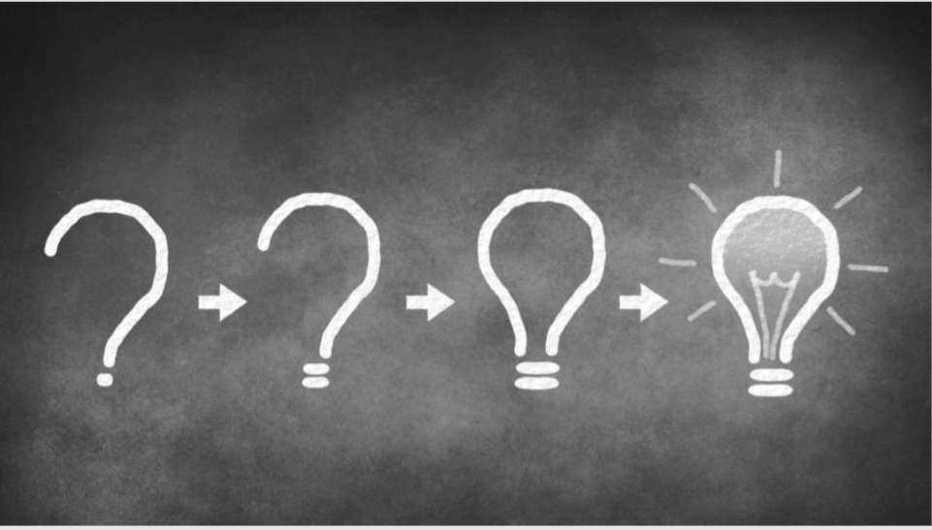

Slide 25


OBRIGADO!!!
http://www.youtube.com/c/canalcodersinrio
https://www.linkedin.com/in/rafaelcruzmvp/
@rafaelcruz_net

